Slide 1
Progress Report
Author :
BO-CHENG、Cheng-Yuan、Sheng-Yao
Embedded System Software Design

Slide 2
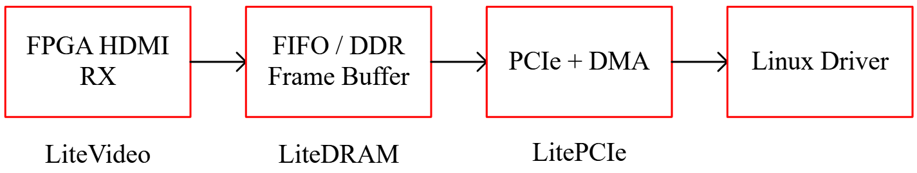
上次進度: LiteX 生態總結
優勢
  既有框架及 LiteVideo、LitePCIe、LiteDRAM 等模組可減少重複開發
  LiteX 的互連與建置功能，能夠快速整合系統
風險與待評估事項
  須確認目標 FPGA、PCIe 介面、記憶體及工具鏈的支援情況
  LiteVideo 可用性與 NeTV2 是否能提供可重用的 HDMI 影像端 RTL
  外部 IP 不一定能直接整合進其建置流程
架構
Notes:
LiteX：可利用其提供的互連架構及匯流排機制，整合符合其介面規範的模組。可利用 CSR 等機制建立控制介面，並整合到系統中。

Slide 3
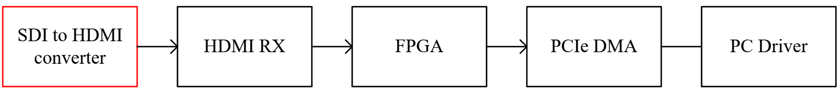
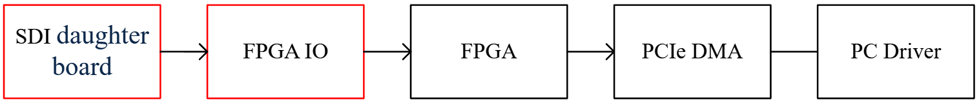
本次進度: LiteX / SDI
SDI to HDMI converter
  優點：降低 FPGA 高速 SDI 接收端的整合難度
  缺點：轉換器可能改變原始 SDI 資料或出現延遲
  架構
SDI daughter board
  優點：能直接控制資料格式及 FPGA 內的影像處理流程
  缺點：需要處理 SDI 接收器的配置、時脈同步、資料打包
  架構
Notes:
並沒有找到開發版在支援LiteX的同時也支援SDI HDMI PCIE

Slide 4
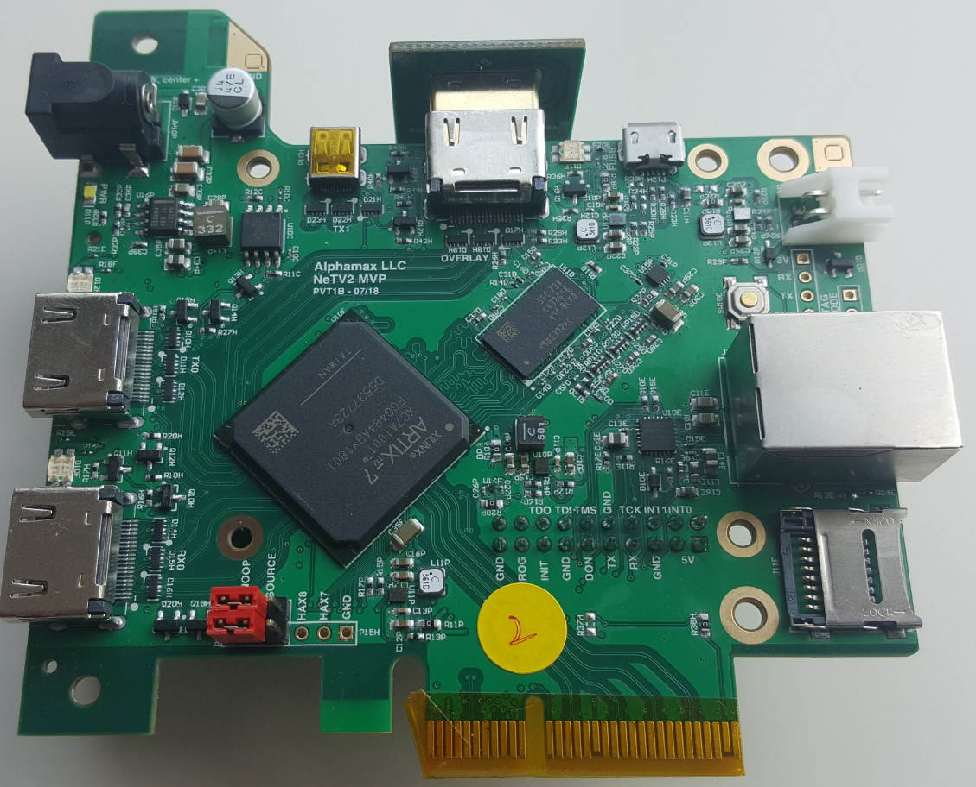
本次進度: NeTV2
External Interfaces
  2 x HDMI type A inputs, 1 x HDMI type A output, 1 x HDMI type D output
  PCI-express 2.0 x4
  100 Mbps Ethernet
  Full-size microSD / SD card slot
  Raspberry Pi 20-pin GPIO Header
Notes:
除了HDMI PCIe外，NeTV2能使用的外部介面如下，能使用的 IO 只剩下支援 Raspberry Pi 的 20個角位的 JTAG UART 等等，但這些腳位基本上無法接收 SDI 訊號，速度與腳位數量嚴重不足

Slide 5
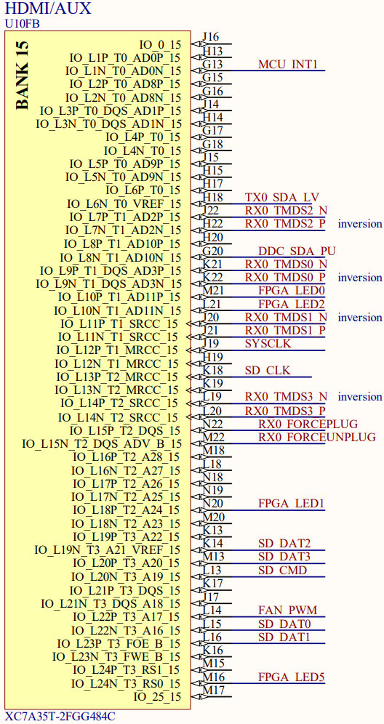
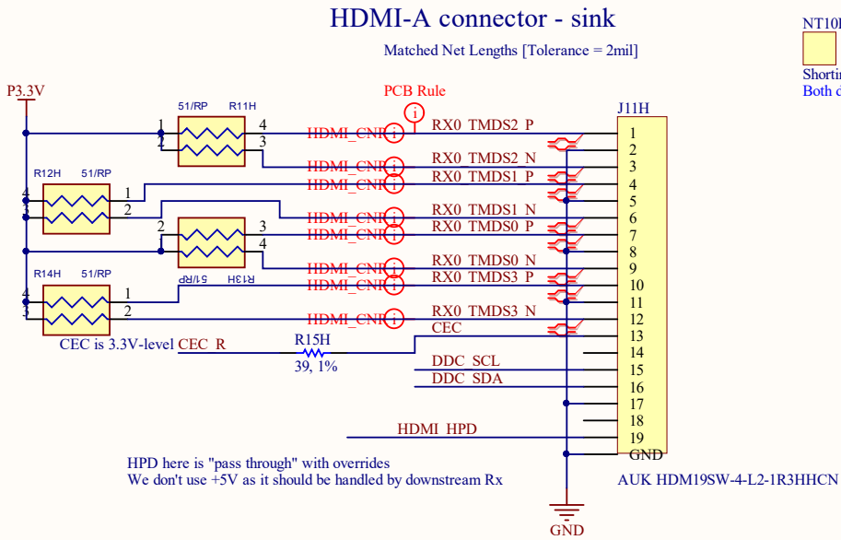
本次進度: NeTV2
HDMI 作為 SDI 信號入口的可能性
  SDI 與 HDMI 的資料速率相近
  硬體電路直通晶片
風險
  3.3 V 直流偏壓與輸出電壓不一致
  阻抗不匹配與高頻訊號反射

Slide 6
本次進度: NeTV2
HDMI 作為 SDI 信號入口的可能性
  SDI 與 HDMI 的資料速率相近
  硬體電路直通晶片
風險
  3.3 V 直流偏壓與輸出電壓不一致
  阻抗不匹配與高頻訊號反射

Slide 7




